Slide 1

TOAST CLOUD WF-KS
설치 가이드
㈜ 파이오링크
2019.11.26

Slide 2
HTTP 서비스 설정
WF-KS(WEBFRONT-KS) 인스턴스에서 HTTP 서비스에 대한 설정을 변경하는 방법
Step 1. Login
Step 2. 어플리케이션 선택
Step 3. 부하 분산 설정 - “실제 서버” 변경(1), (2)
Step 4. 어플리케이션 활성화
Step 5. 소스 NAT 활성화
Step 6. 설정 저장
Step 7. 웹 서비스 확인

Slide 3
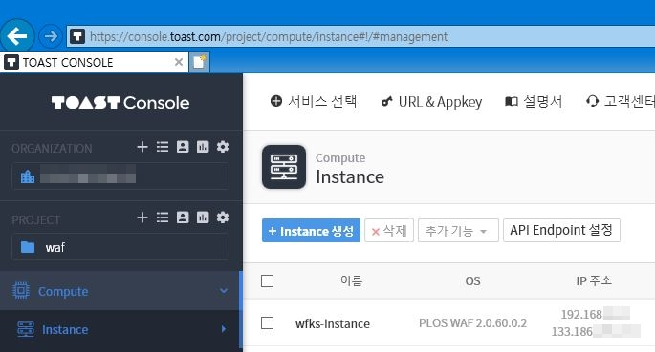
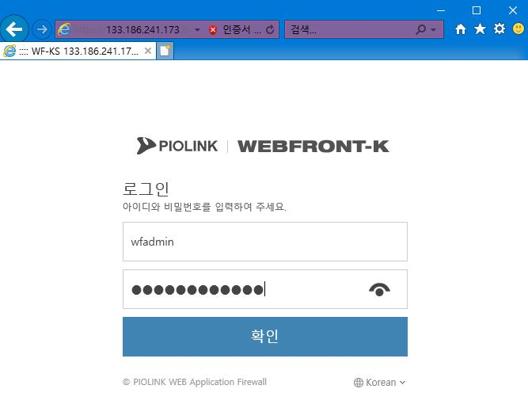
Step 1. Login
HTTP 서비스 설정
2
https://133.186.x.y:8443
3
1
Instance
이름
Floating IP 주소
WEBFRONT-KS 웹 UI에 로그인한다.
TOAST Cloud 콘솔에서 Instance 이름과 Floating IP 주소를 확인한다.
웹 브라우저의 주소 입력란에 Floating IP 주소를 입력한다.
  https://133.186.x.y:8443
  로그인 화면에서 로그인 정보를 입력한다.
  ID: wfadmin
  Password: 고정 패스워드”waf12!@”에 인스턴스 이름(최대 5자)을 결합한 문자열
    인스턴스 이름이 5자 이상인 경우: waf12!@ + 인스턴스이름 앞5자
    예) webfirewall : waf12!@webfi
    인스턴스 이름이 5자 미만인 경우: waf12!@ + 인스턴스이름
    예1) wafw: waf12!@wafw
    예2) w: waf12!@w

Slide 4
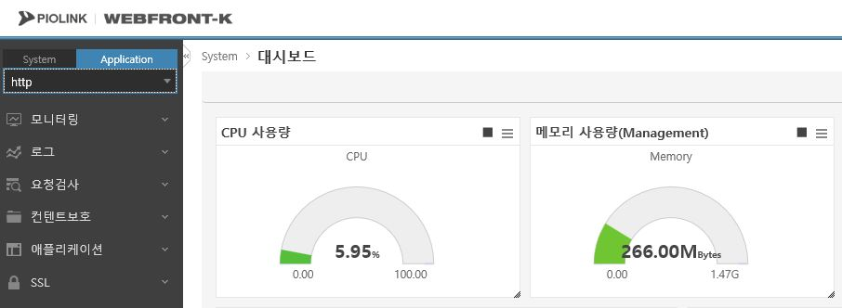
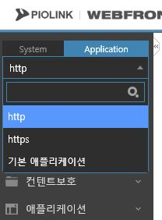
Step 2. 어플리케이션 선택
HTTP 서비스 설정
1
2
로그인을 완료한 후 어플리케이션을 변경한다.
좌측 메뉴 화면 우측 의 아이콘을 클릭한다.
어플리케이션 리스트 화면에서 “http” 를 선택한다.
참고 어플리케이션 “http”는 미리 정의된 템플릿이며, 사용자가 웹 서버 IP 주소만 변경하면 바로 사용할 수 있습니다. 제공된 템플릿과 다른 설정의 어플리케이션을 추가하려면 [WEBFRONT-KS 시스템 구성 설명서 > 제4장 애플리게이션 > 애플리케이션 관리]절을 참조합니다.

Slide 5
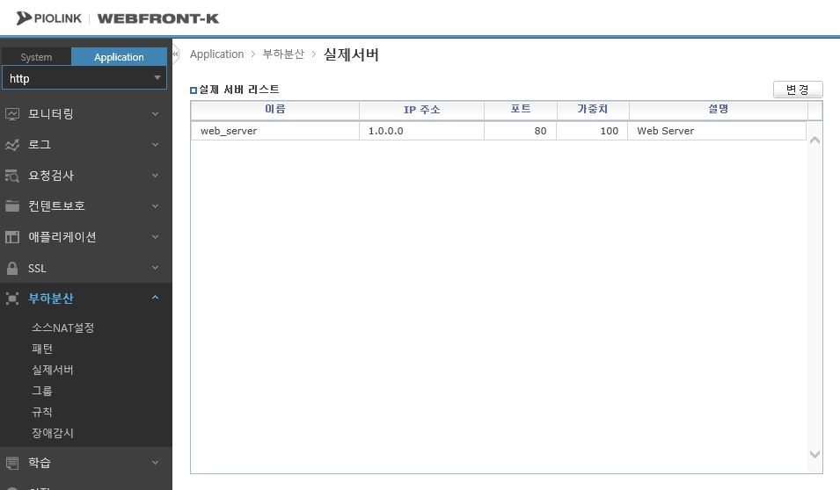
Step 3. 부하 분산 설정 - “실제 서버” 변경(1)
HTTP 서비스 설정
2
1
“http” 어플리케이션에서 사용할 웹 서버 IP 주소를 설정한다.
[Application > 부하분산 > 실제서버] 메뉴를 선택한다.
<실제 서버 리스트> 화면 우측 상단에 있는 [변경] 버튼을 클릭한다.

Slide 6
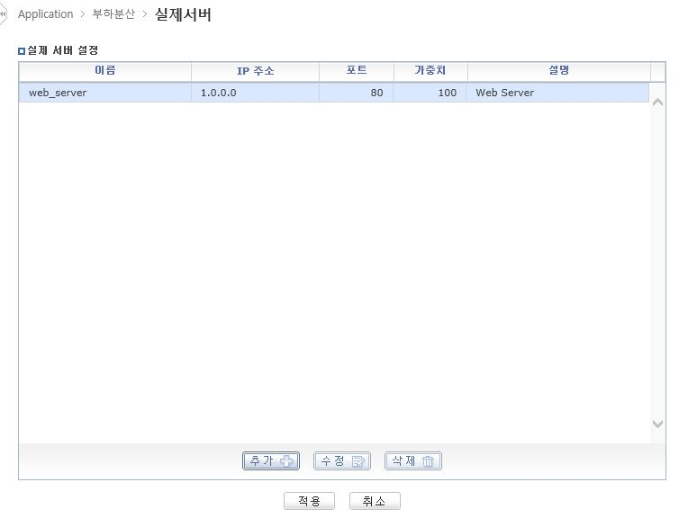
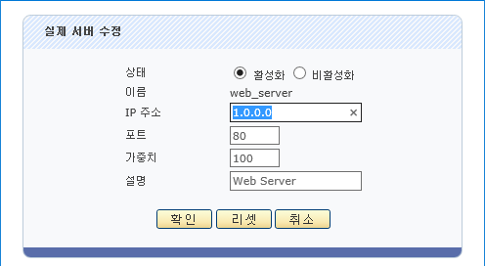

Step 3. 부하 분산 설정 - “실제 서버” 변경(2)
HTTP 서비스 설정
3
5
4
6
7
<실제 서버 설정> 화면에서 “web_server”를 선택한다.
[수정] 버튼을 클릭한다.
<실제 서버 수정> 화면에서 IP 주소 “1.0.0.0” 을 사용할 웹 서버 IP주소로 변경한 후 [확인] 버튼을 클릭한다.
“web_server”의 IP 주소가 사용자가 입력한 IP 주로 변경된 것을 확인한다.
[적용]버튼을 클릭한다.
참고: 여러개의 실제 서버를 추가하려면 [WEBFRONT-KS 시스템 구성 설명서>제4장 애플리게이션]을 참조합니다.

Slide 7
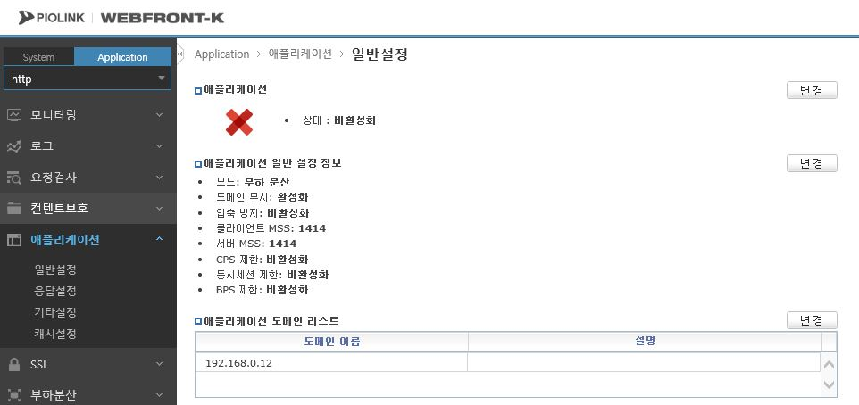

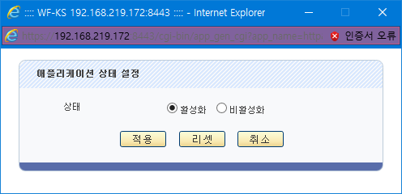
Step 4. 어플리케이션 활성화
HTTP 서비스 설정
4
2
3
1
“http” 어플리케이션을 활성화한다.
[Application > 애플리케이션 > 일반설정] 메뉴를 선택한다.
화면 우측 상단의 [변경] 버튼을 클릭한다.
<애플리케이션 상태 설정> 화면에서 “활성화”를 선택한 후 [적용] 버튼을 클릭한다.
정상적으로 적용되면 애플리케이션 상태가 “활성화” 로 변경된다.

Slide 8
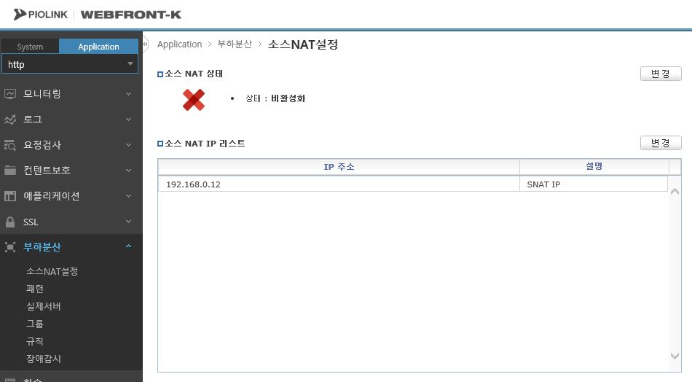

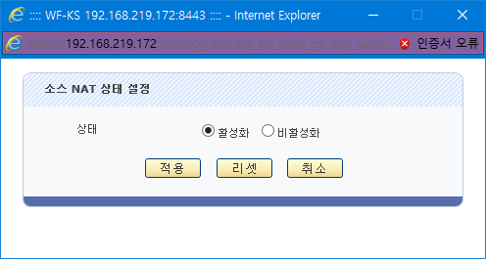
Step 5. 소스 NAT 활성화
HTTP 서비스 설정
4
2
3
1
“http” 어플리케이션이 활성화되면 소스 NAT를 활성화한다.
[Application > 부하분산 > 소스NAT설정] 메뉴를 선택한다.
화면 우측 상단의 [변경]버튼을 클릭한다.
<소스 NAT 상태 설정> 화면에서 “활성화”를 선택한 후 [적용] 버튼을 클릭한다.
정상적으로 적용되면 소스 NAT 상태가 “활성화” 로 변경된다.
참고: 소스 NAT 상태가 활성화되면 x-forwarded-for 요청 헤더에 접속한 클라이언트 IP주소가 기록되어 웹 서버로 전송됩니다.

Slide 9
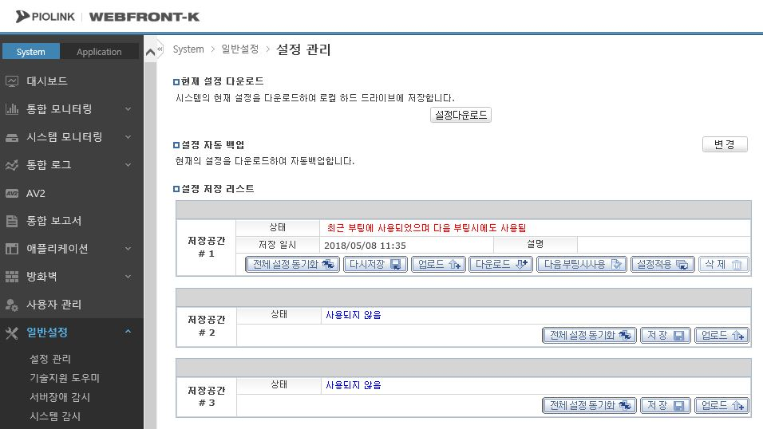
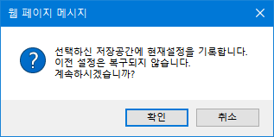
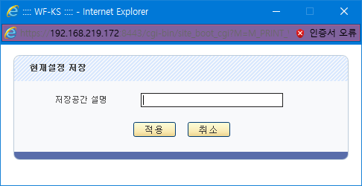
Step 6. 설정 저장
HTTP 서비스 설정
2
4
3
5
1
Step 2~5 과정에서 변경한 설정을 저장한다.
[System > 일반설정 > 설정 관리] 메뉴를 선택한다.
<설정 저장 리스트> 화면에서 최근부팅에 사용된 “저장 공간# 번호”을 선택한다.
[저장] 또는 [다시저장] 버튼을 클릭한다.
저장 확인 창이 뜨면 [확인]을 클릭한다.
<현재 설정 저장> 화면에서 저장공간 설명을 입력한 후 [적용] 버튼을 클릭한다.

Slide 10

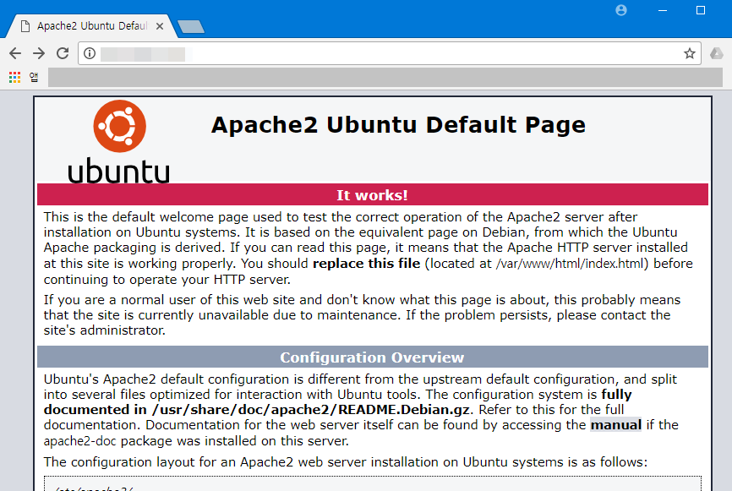
Step 7. 웹 서비스 확인
HTTP 서비스 설정
1
http://133.186.x.y
2
예제 화면
웹 서비스가 정상적으로 동작하는지 확인한다.
웹 브라우저의 주소 입력란에 해당 인스턴스의 Floating IP 주소를 입력한다.
- http://133.186.x.y
웹 페이지가 정상적으로 표시되는지 확인한다.

Slide 11
HTTPs 서비스 설정
WF-KS(WEBFRONT-KS) 인스턴스에서 HTTPS 서비스에 대한 설정을 변경하는 방법
Step 1. Login
Step 2. 어플리케이션 선택
Step 3. 부하 분산 설정 - “실제 서버” 변경(1), (2)
Step 4. 어플리케이션 활성화
Step 5. 소스 NAT 활성화
Step 6. 인증서 관리
Step 7. 인증서 정보 확인
Step 8. SSL 활성화
Step 9. 설정 저장
Step 10. 웹 서비스 확인

Slide 12
Step 1. Login
HTTPS 서비스 설정
2
https://133.186.x.y:8443
3
1
Instance
이름
Floating IP 주소
WEBFRONT-KS 웹 UI에 로그인한다.
TOAST Cloud 콘솔에서 Instance 이름과 Floating IP 주소를 확인한다.
웹 브라우저의 주소 입력란에 Floating IP 주소를 입력한다.
  https://133.186.x.y:8443
  로그인 화면에서 로그인 정보를 입력한다.
  ID: wfadmin
  Password: 고정 패스워드”waf12!@”에 인스턴스 이름(최대 5자)을 결합한 문자열
    인스턴스 이름이 5자 이상인 경우: waf12!@ + 인스턴스이름 앞5자
    예) webfirewall : waf12!@webfi
    인스턴스 이름이 5자 미만인 경우: waf12!@ + 인스턴스이름
    예1) wafw: waf12!@wafw
    예2) w: waf12!@w

Slide 13
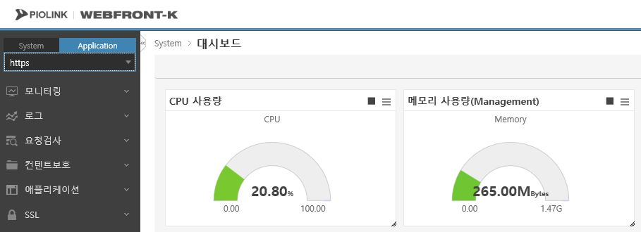
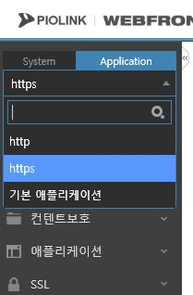
Step 2. 어플리케이션 선택
HTTPS 서비스 설정
로그인을 완료한 후 어플리케이션을 변경한다.
좌측 메뉴 화면 우측 의 아이콘을 클릭한다.
어플리케이션 리스트 화면에서 “https” 를 선택한다
1
2
참고 어플리케이션 “https”는 미리 정의된 템플릿이며, 사용자는 웹 서버 IP 주소와 SSL 인증서를 변경하면 바로 사용할 수 있습니다. 제공된 템플릿과 다른 설정의 어플리케이션을 추가하려면 [WEBFRONT-KS 시스템 구성 설명서의 제4장 애플리게이션 > 애플리케이션 관리]절을 참조합니다.

Slide 14

Step 3. 부하 분산 설정 - “실제 서버” 변경(1)
HTTPS 서비스 설정
2
1
“https” 어플리케이션에서 사용할 웹 서버 IP 주소를 설정한다.
[Application > 부하분산 > 실제서버] 메뉴를 선택한다.
<실제 서버 리스트> 화면 우측 상단에 있는 [변경] 버튼을 클릭한다.

Slide 15
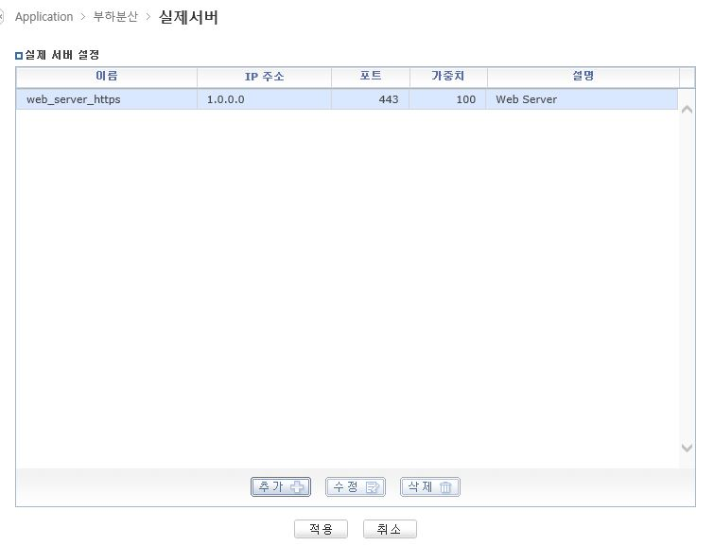
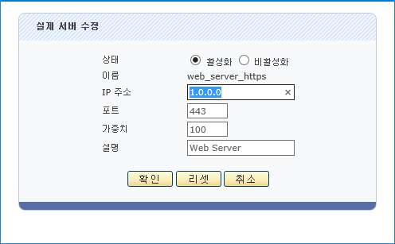
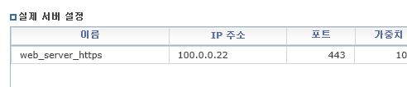
Step 3. 부하 분산 설정 - “실제 서버” 변경(2)
HTTPS 서비스 설정
3
5
4
6
7
<실제 서버 설정> 화면에서 “web_server_https”를 선택한다.
[수정] 버튼을 클릭한다.
<실제 서버 수정> 화면에서 IP 주소 “1.0.0.0” 을 사용할 웹 서버 IP주소로 변경한 후 [확인] 버튼을 클릭한다.
“web_server_https”의 IP 주소가 변경된 것을 확인한다.
[적용]버튼을 클릭한다.
참고: 여러개의 실제 서버를 추가하려면 [WEBFRONT-KS 시스템 구성 설명서의 제4장 애플리게이션]을 참조합니다.

Slide 16


Step 4. 어플리케이션 활성화
HTTPS 서비스 설정
4
2
3
1
“https” 어플리케이션을 활성화한다.
[Application > 애플리케이션 > 일반설정] 메뉴를 선택한다.
화면 우측 상단의 [변경] 버튼을 클릭한다.
<애플리케이션 상태 설정> 화면에서 “활성화”를 선택한 후 [적용] 버튼을 클릭한다.
정상적으로 적용되면 애플리케이션 상태가 “활성화” 로 변경된다.

Slide 17
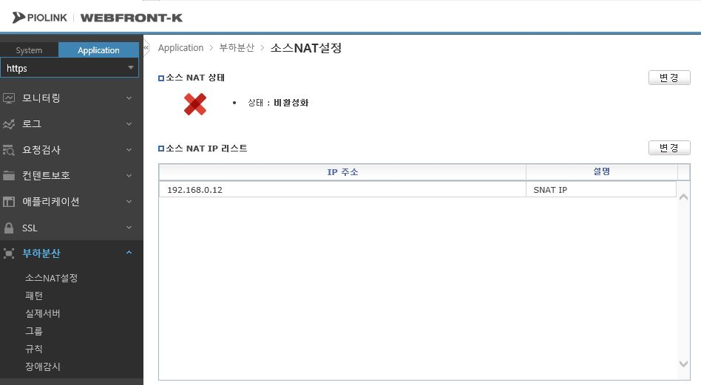
Step 5. 소스 NAT 활성화
HTTPS 서비스 설정
4
2
3
1
“https” 어플리케이션이 활성화되면 소스 NAT를 활성화한다.
[Application > 부하분산 > 소스NAT설정] 메뉴를 선택한다.
화면 우측 상단의 [변경] 버튼을 클릭한다.
<소스 NAT 상태 설정> 화면에서 “활성화”를 선택한 후 [적용] 버튼을 클릭한다.
정상적으로 적용되면 소스 NAT 상태가 “활성화” 로 변경된다.
참고: 소스 NAT 상태가 활성화되면 x-forwarded-for 요청 헤더에 접속한 클라이언트 IP주소가 기록되어 웹 서버로 전송됩니다.

Slide 18
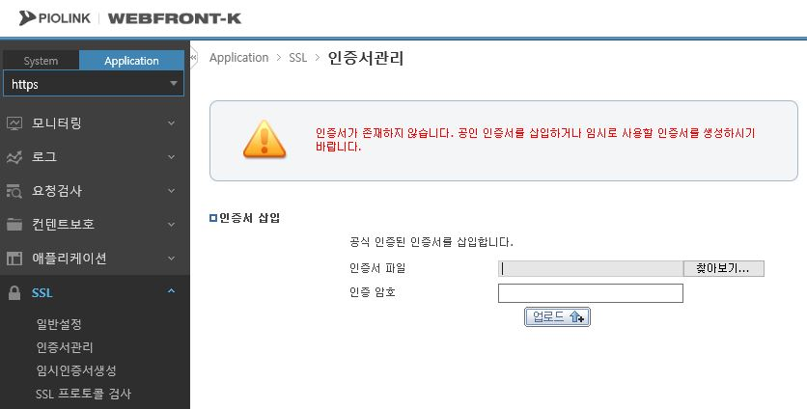
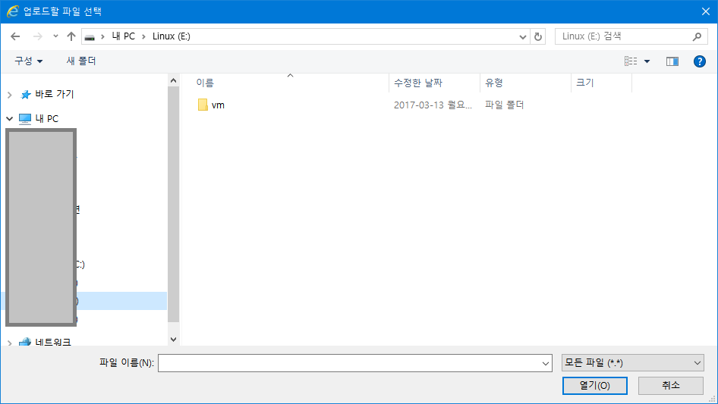
Step 6. 인증서 관리
HTTPS 서비스 설정
2
3
1
웹 서버(실제 서버)의 SSL 인증서를 등록한다.
[Application > SSL > 인증서관리] 메뉴를 선택한다.
[찾아보기] 버튼을 누르고 pem 포맷으로 된 인증서 파일을 선택한다.
[업로드] 버튼을 클릭한다.
참고: 인증서는 RSA pem포맷만을 지원하며, PKCS #8, #12를 지원합니다.

Slide 19
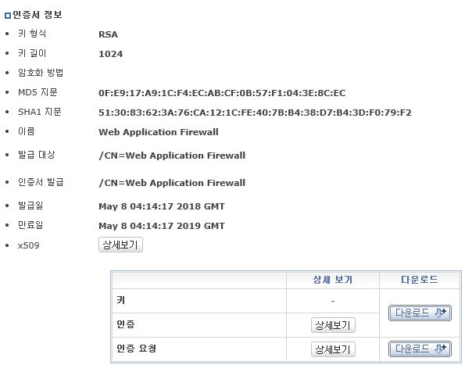
Step 7. 인증서 정보 확인
HTTPS 서비스 설정
“Step 6” 에서 업로드한 인증서 정보를 확인한다.

Slide 20
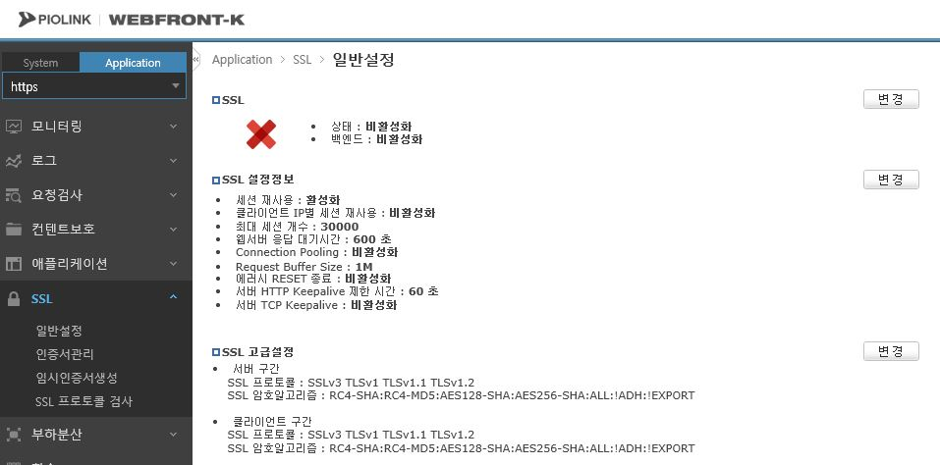

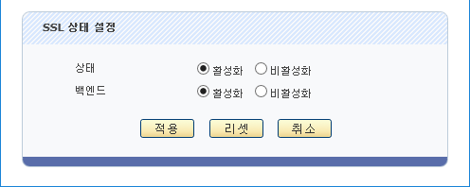
Step 8. SSL 활성화
HTTPS 서비스 설정
2
4
3
1
SSL을 활성화한다.
[Application > SSL > 일반 설정] 메뉴를 선택한다.
화면 우측 상단의 [변경] 버튼을 클릭한다.
<SSL 상태 설정> 화면에서 “상태”와 “백엔드”항목을 “활성화”로 선택한 후 [적용] 버튼을 클릭한다.
정상적으로 적용되면 SSL 상태와 백엔드가 “활성화” 로 변경된다.

Slide 21
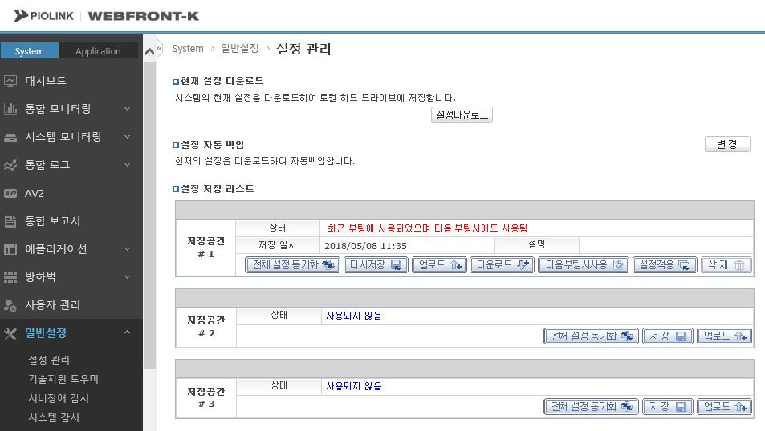
Step 9. 설정 저장
HTTPS 서비스 설정
2
3
4
5
1
Step 2~8 과정에서 변경한 설정을 저장한다.
[System > 일반설정 > 설정 관리] 메뉴를 선택한다.
<설정 저장 리스트> 화면에서 최근부팅에 사용된 “저장 공간# 번호”을 선택한다.
[저장] 또는 [다시저장] 버튼을 클릭한다.
저장 확인 창이 뜨면 [확인]을 클릭한다.
<현재 설정 저장> 화면에서 저장공간 설명을 입력한 후 [적용] 버튼을 클릭한다.

Slide 22
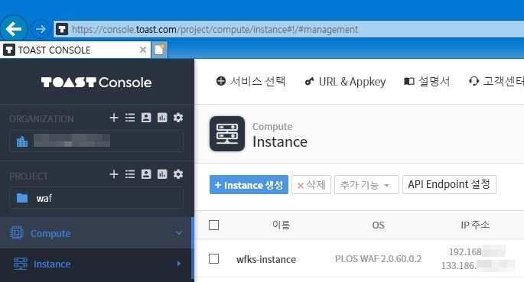
Step 10. 웹 서비스 확인
HTTPS 서비스 설정
1
https://133.186.x.y
2
예제 화면
웹 서비스가 정상적으로 동작하는지 확인한다.
웹 브라우저의 주소 입력란에 해당 인스턴스의 Floating IP 주소를 입력한다.
- https://133.186.x.y
웹 페이지가 정상적으로 표시되는지 확인한다.

Slide 23
멀티 인터페이스 설정
WF-KS(WEBFRONT-KS) 인스턴스에서 2개이상 인터페이스 설정하는 방법
Step 1. Instance 생성
Step 2. Login
Step 3. VLAN 설정
Step 4. IP 주소 설정

Slide 24
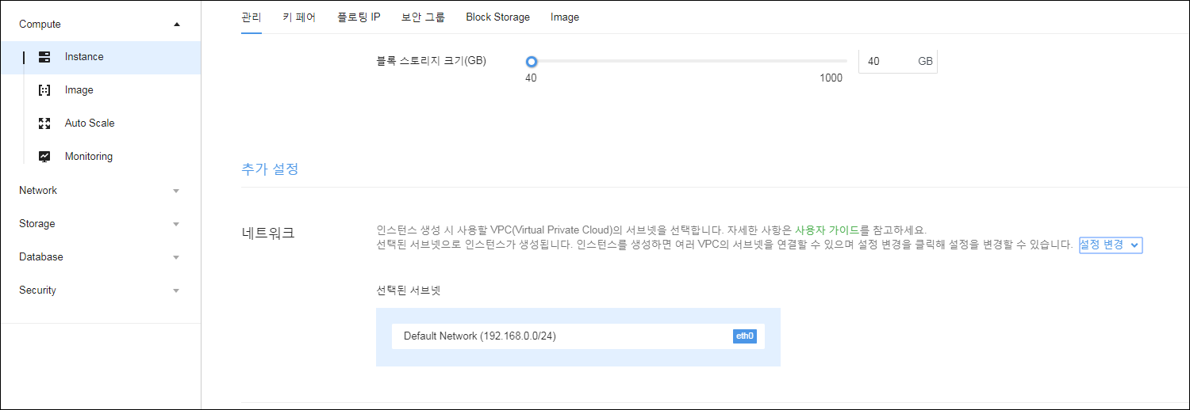
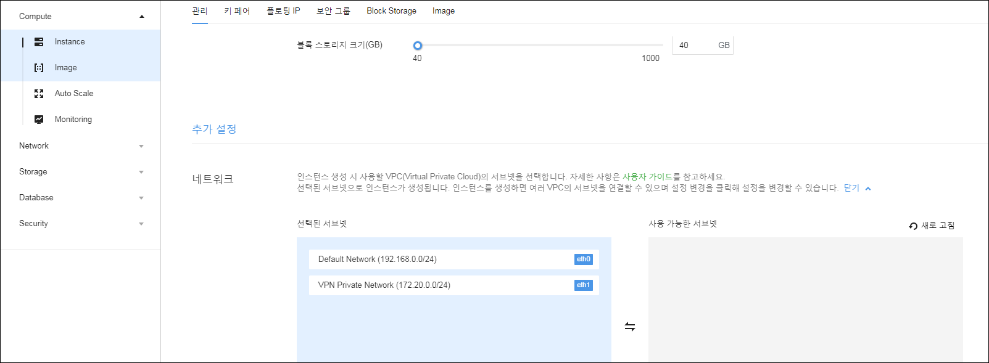
Step 1. Instance 생성
HTTP 서비스 설정
1
2
Toast Console 에서 WAF 인스턴스 생성한다.
네트워크 설정 변경을 클릭한다.
화면이 확장되면서 추가 네트워크 설정이 가능하다.
  설정된 인터페이스는 waf에서 eth0은 mgmt로 사용되며, 자동으로 네트워크가 설정된다.
  추가로 설정한 eth1 인터페이스 네트워크는 수동으로 설정을 진행해야 한다.

Slide 25
Step 2. Login
HTTP 서비스 설정
2
https://133.186.x.y:8443
3
1
Instance
이름
Floating IP 주소
WEBFRONT-KS 웹 UI에 로그인한다.
TOAST Cloud 콘솔에서 Instance 이름과 Floating IP 주소를 확인한다.
웹 브라우저의 주소 입력란에 Floating IP 주소를 입력한다.
  https://133.186.x.y:8443
  로그인 화면에서 로그인 정보를 입력한다.
  ID: wfadmin
  Password: 고정 패스워드”waf12!@”에 인스턴스 이름(최대 5자)을 결합한 문자열
    인스턴스 이름이 5자 이상인 경우: waf12!@ + 인스턴스이름 앞5자
    예) webfirewall : waf12!@webfi
    인스턴스 이름이 5자 미만인 경우: waf12!@ + 인스턴스이름
    예1) wafw: waf12!@wafw
    예2) w: waf12!@w

Slide 26
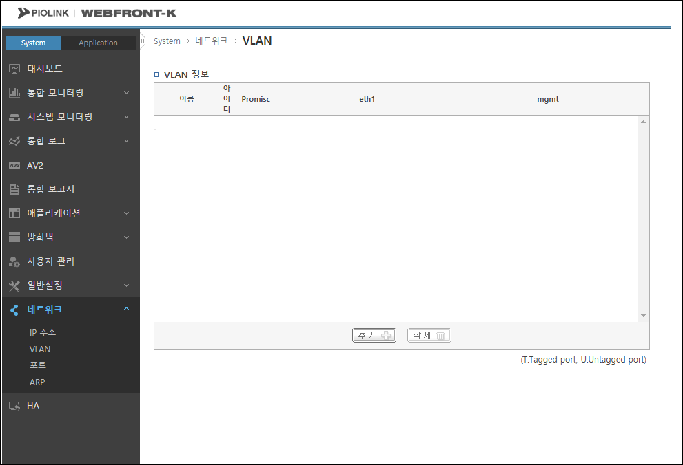
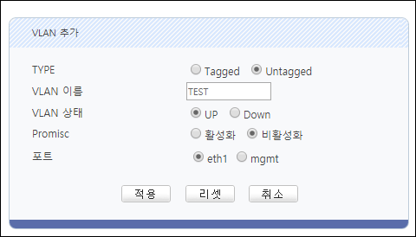
Step 3. VLAN 설정
HTTP 서비스 설정
2
1
VLAN을 설정한다.
[System > 네트워크 > VLAN] 메뉴를 선택한다.
화면 가운데의 [추가] 버튼을 클릭한다.
Type, 이름, promic, 포트 항목을 설정한다.
- 위 예시로 된 내용으로 설정하며, 이름만 변경한다.
- 포트의 경우 mgmt는 기본으로 설정되므로 mgmt 외 포트에 대해서만 설정을 한다.
화면 가운데의 [적용] 버튼을 클릭한다.

Slide 27
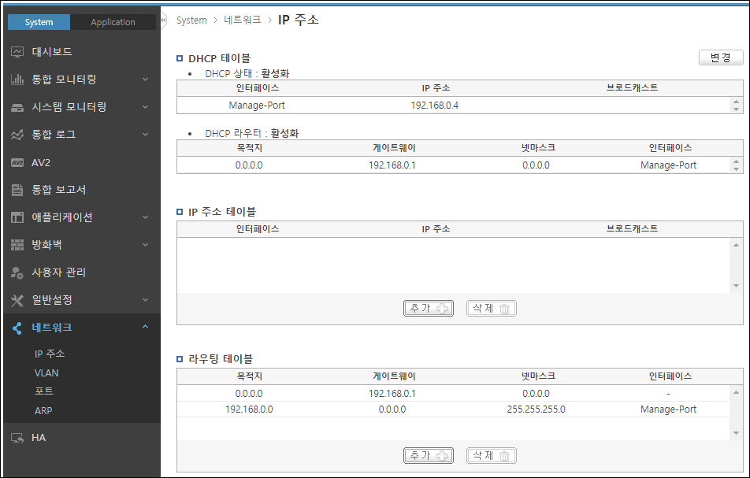
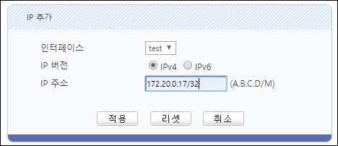
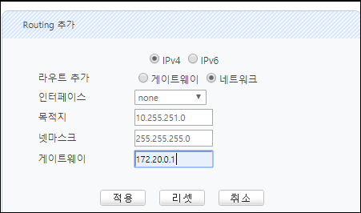
Step 3. IP주소 설정
HTTP 서비스 설정
3
1
4
2
IP주소를 설정한다.
[System > 네트워크 > IP 주소] 메뉴를 선택한다.
IP 주소 테이블의 [추가] 버튼을 클릭한다.
- 추가된 VLAN에 대한 네트워크를 설정한다
- 웹방화벽IP/네트워크 대역으로 등록한다.(ex 172.20.0.17/24)
라우팅 테이블의 [추가] 버튼을 클릭한다.
- 추가할 네트워크 대역이 있는 경우 라우팅을 추가한다.
- eth1 인터페이스로 통신하는 대역이 있는 경우 eth1 게이트 웨이로 라우팅을 추가해야 통신이 된다.
- 네트워크 추가 시 인터페이스를 none으로 설정해야 적용이 된다.

Slide 28
THANK YOU
㈜파이오링크
02-2025-6900
www.PIOLINK.com

